Slide 1
Treewidth and its characterizations
Algorithms on Sparse Graphs, RWTH Aachen
Matthias Mertens
06.07.2018

Slide 2
Inhalt
Was ist treewidth?

Slide 3
Inhalt
Was ist treewidth?
Bounded treewidth graphs

Slide 4
Inhalt
Was ist treewidth?
Bounded treewidth graphs
Welchen Nutzen hat treewidth?

Slide 5
Treewidth
Definition

Slide 6
Treewidth
Definition
Die treewidth ist ein Maß dafür, wie „baum-ähnlich“ ein Graph ist

Slide 7
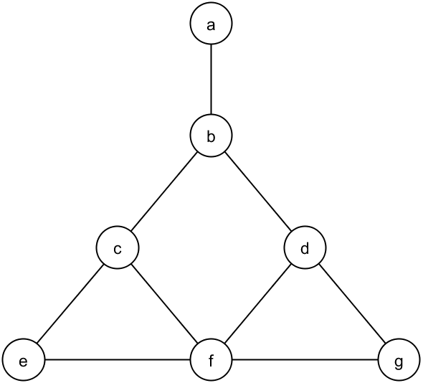

Slide 8
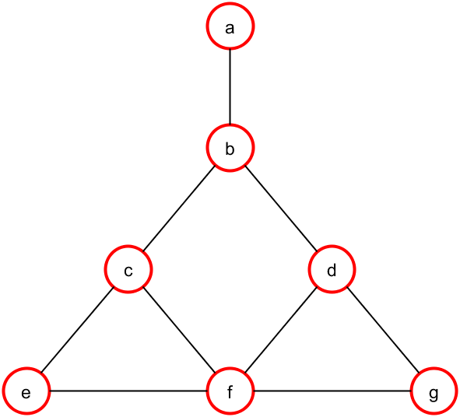

Slide 9
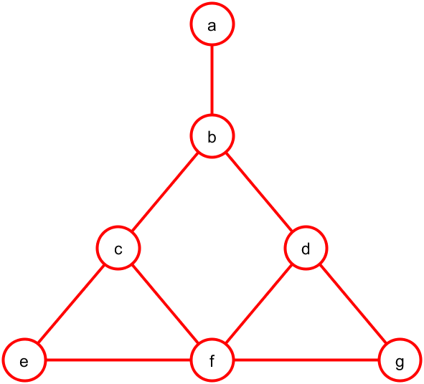
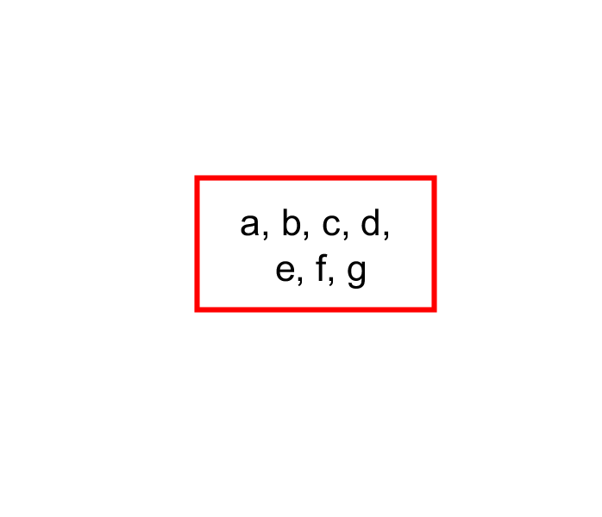

Slide 10
treewidth = 6

Slide 12
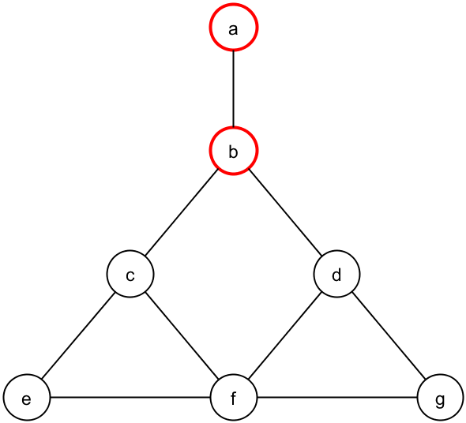

Slide 13
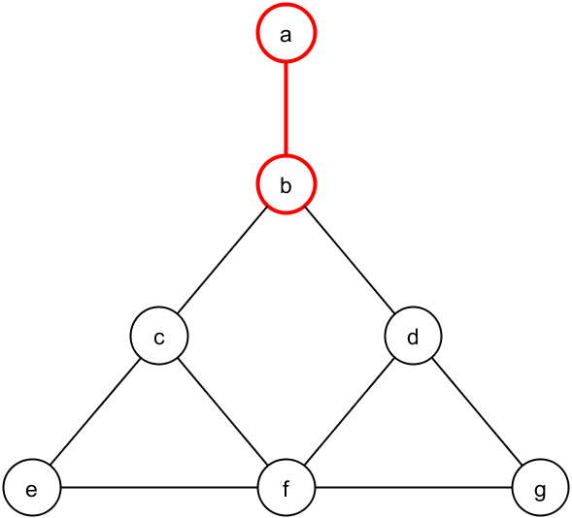
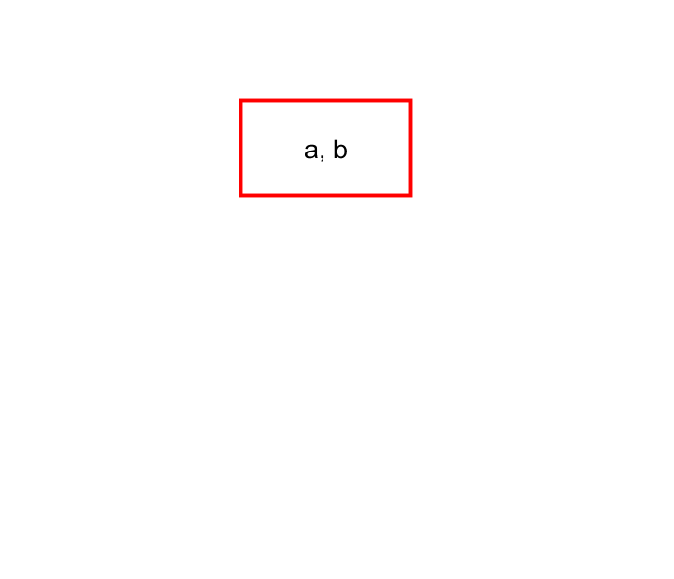

Slide 14
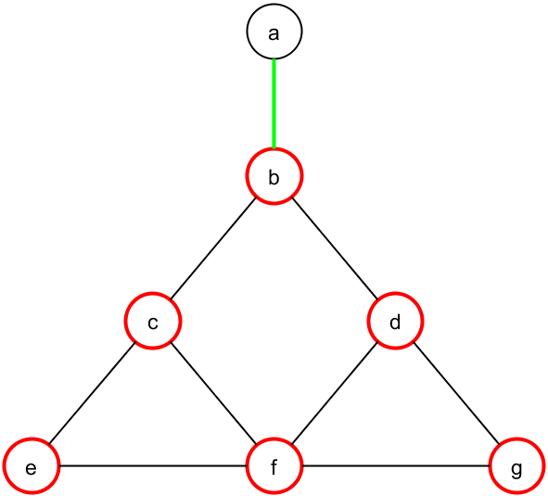

Slide 15
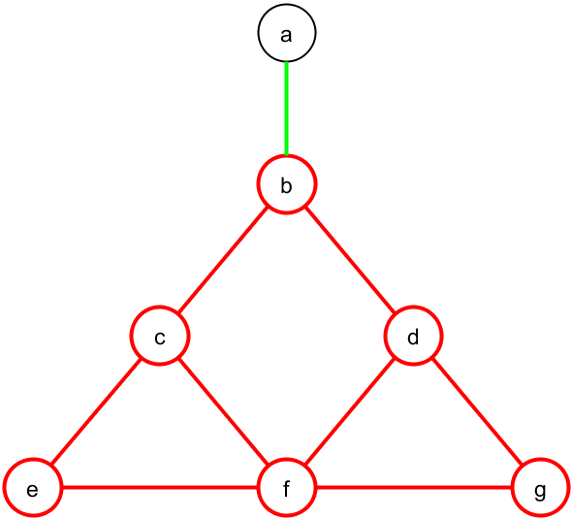
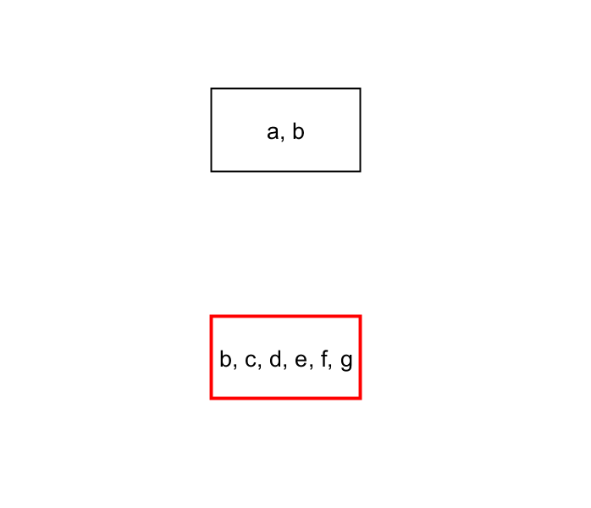

Slide 16
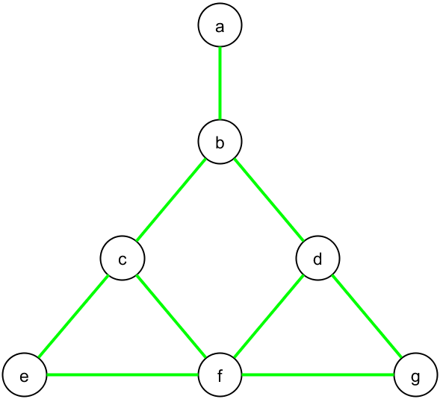
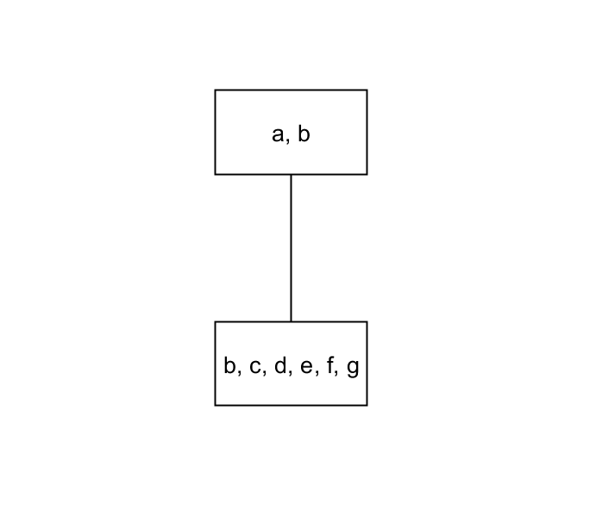

Slide 17
treewidth = 5

Slide 19
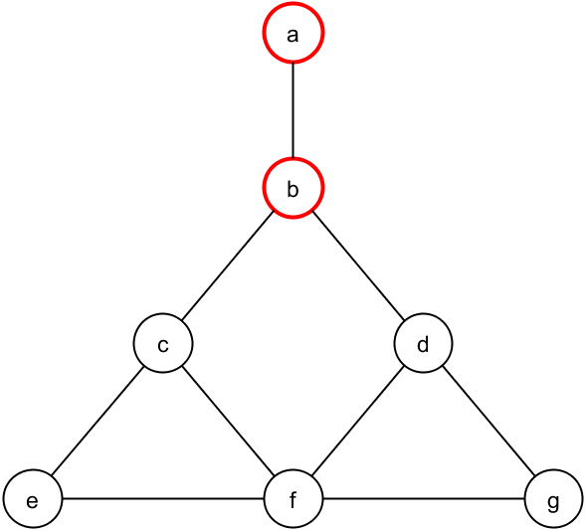

Slide 20
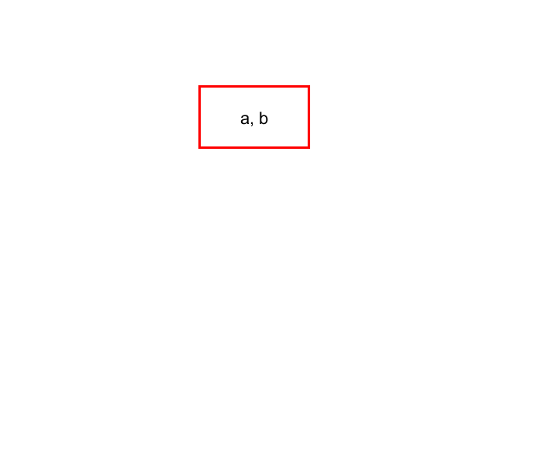

Slide 21
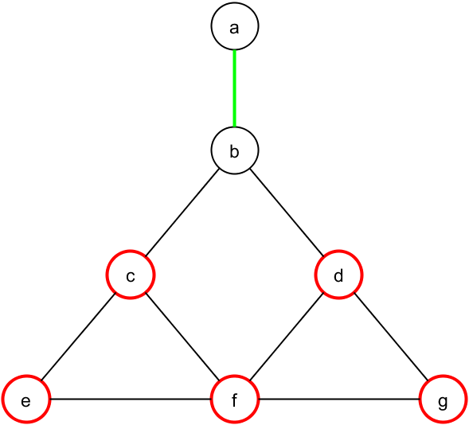

Slide 22
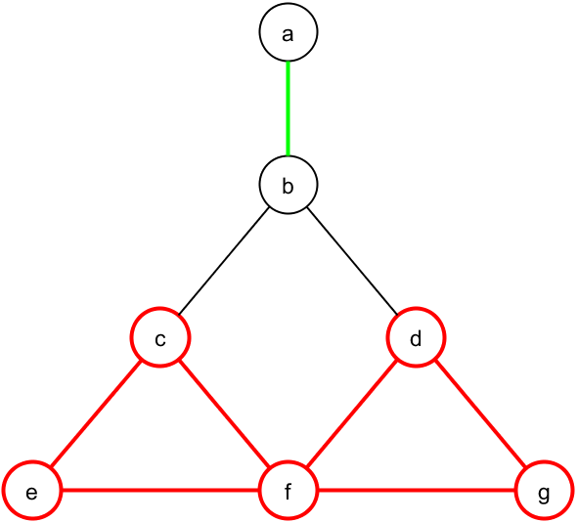
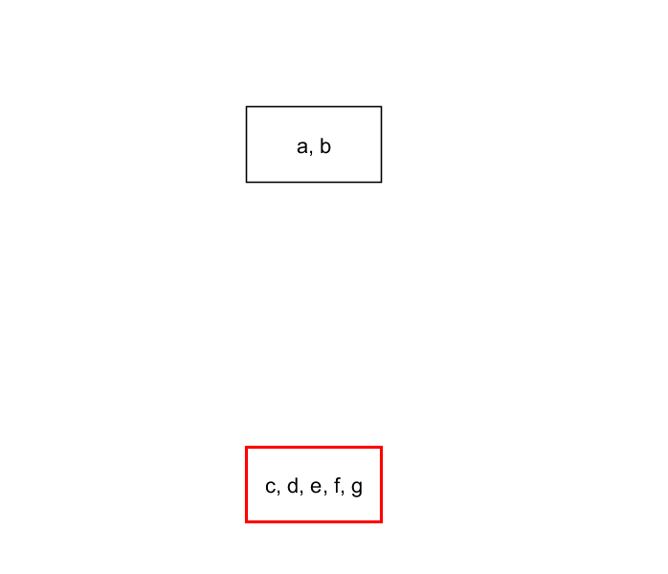

Slide 23
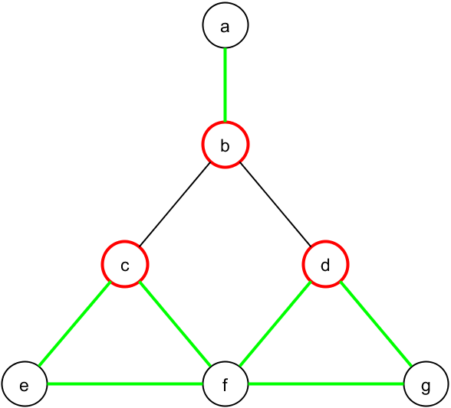

Slide 24
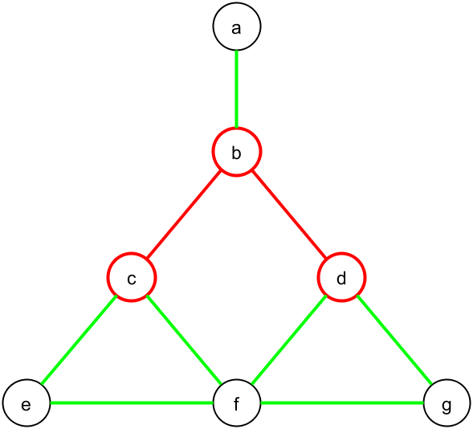
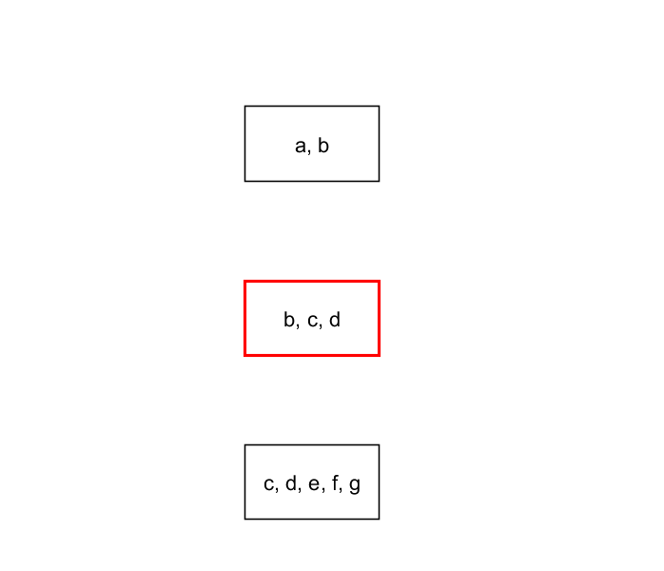

Slide 25
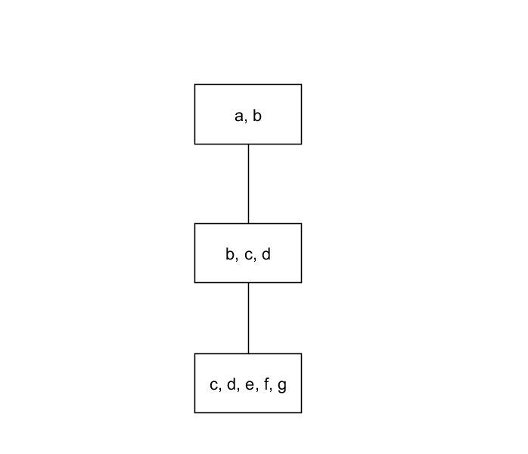

Slide 26
treewidth = 4

Slide 28
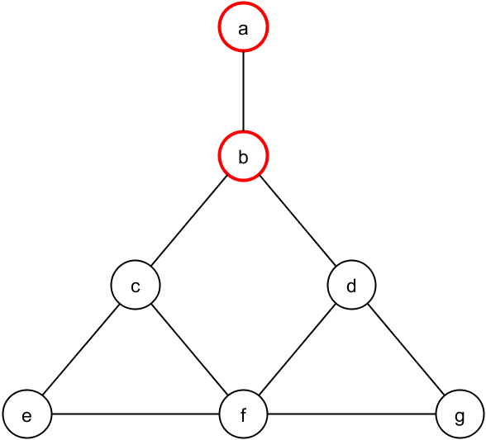

Slide 29
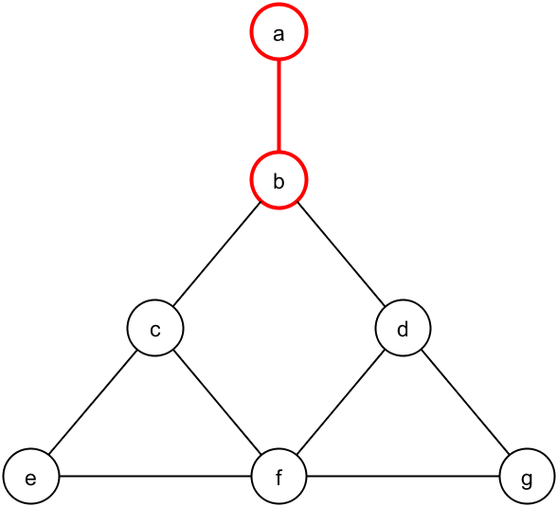
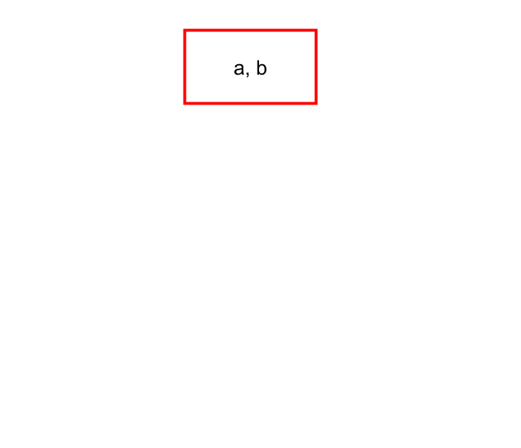

Slide 30
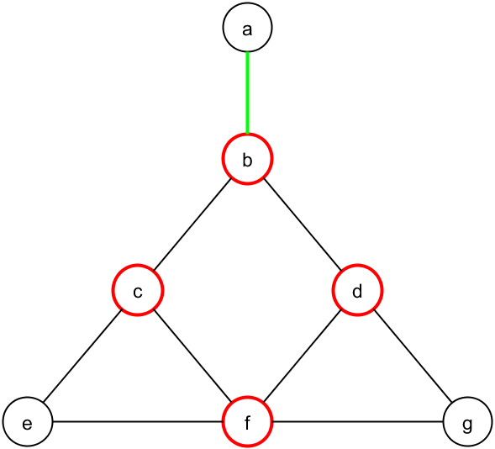

Slide 31
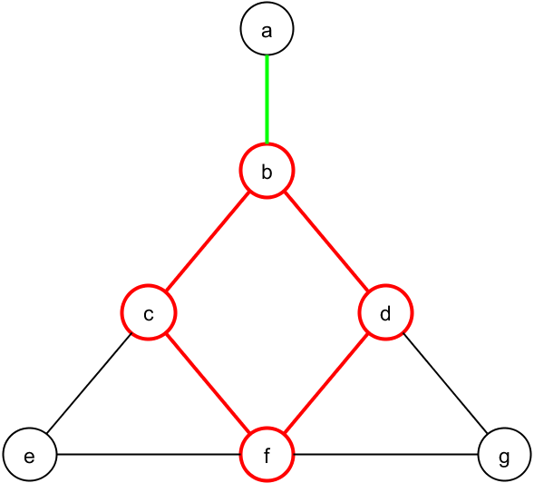
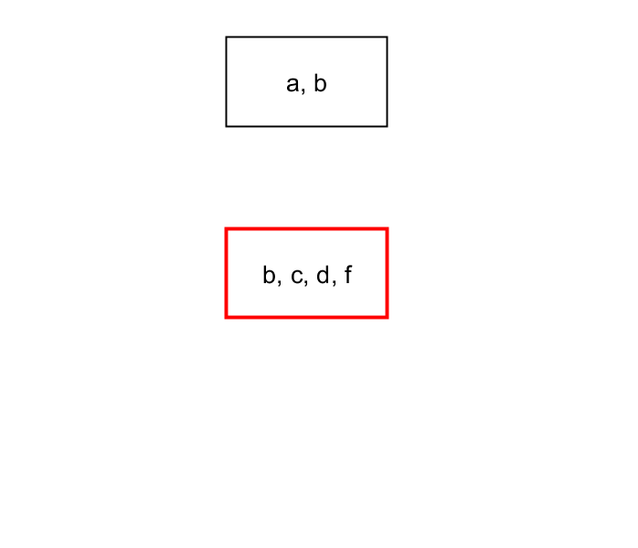

Slide 32
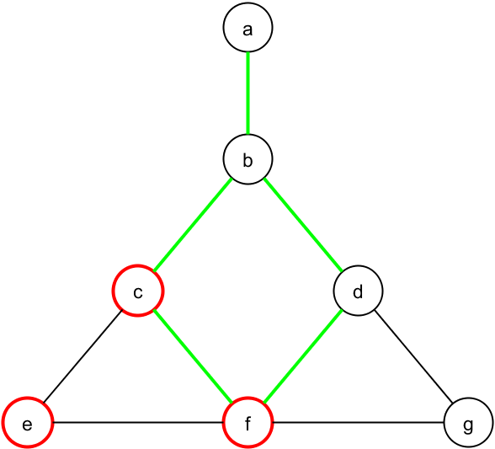

Slide 33
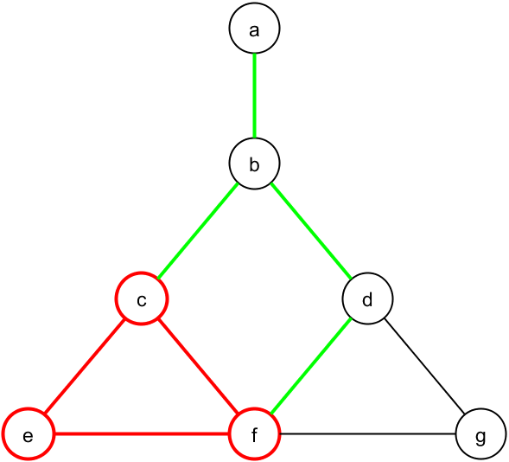
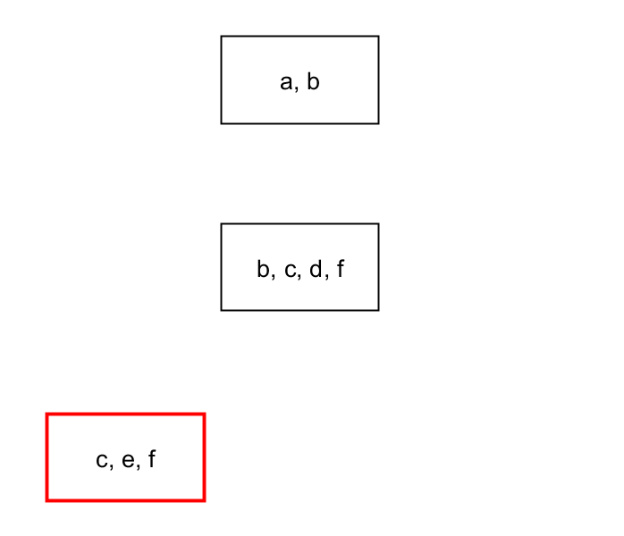

Slide 34
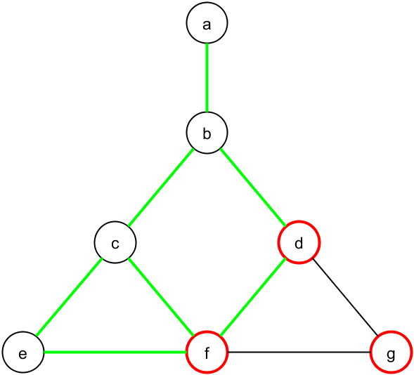

Slide 35
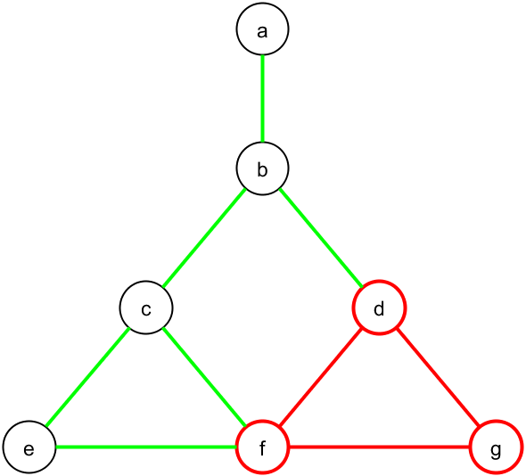
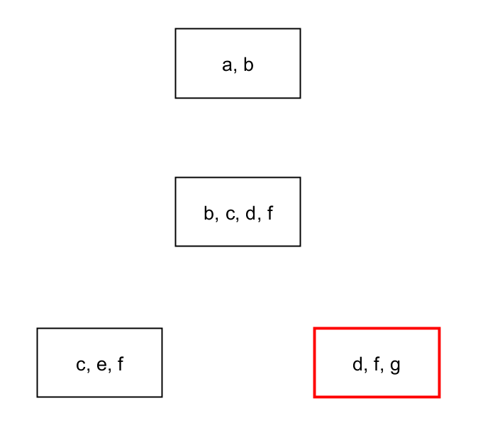

Slide 36
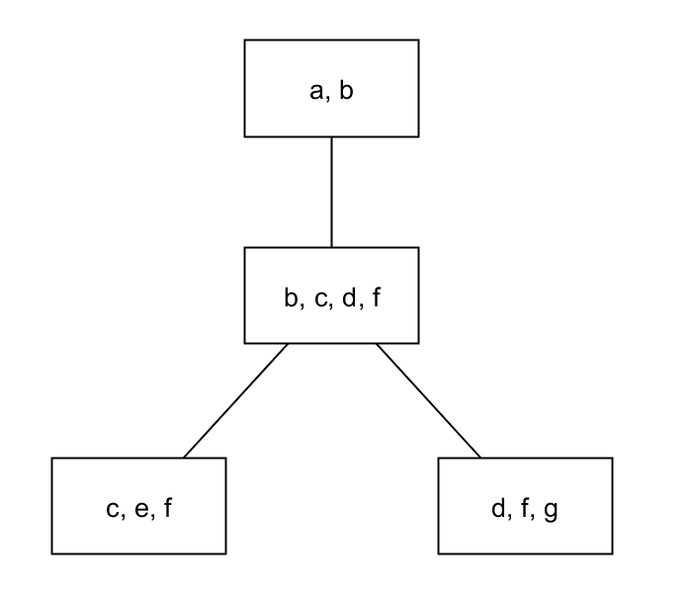

Slide 37
treewidth = 3

Slide 40
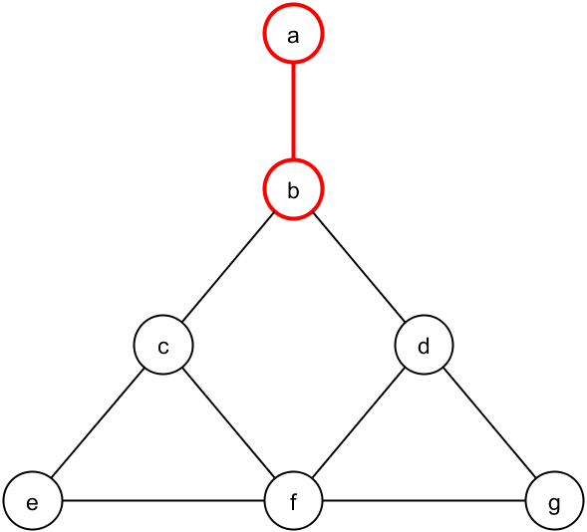
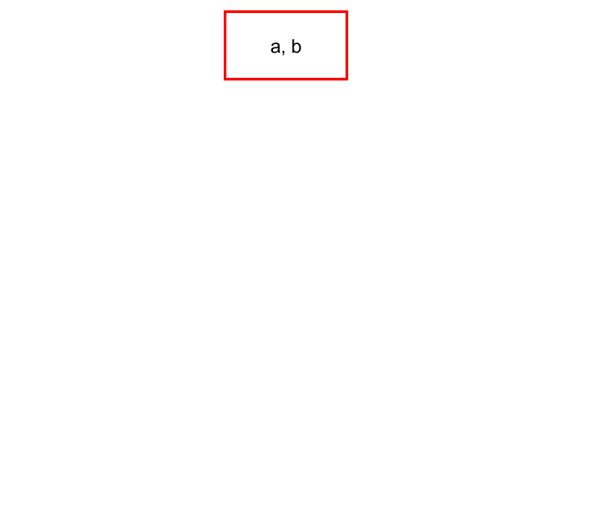

Slide 41
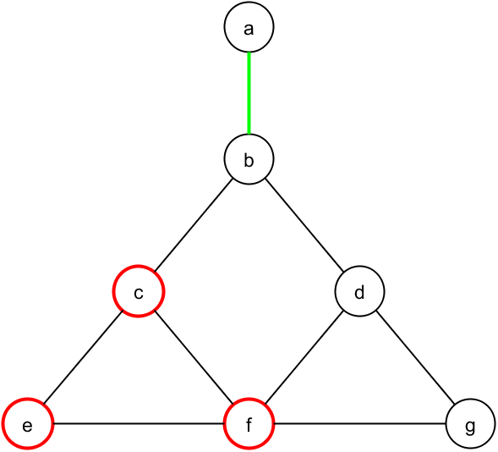

Slide 42
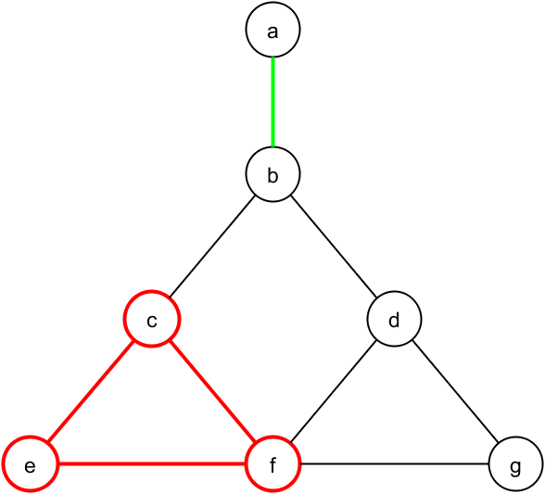
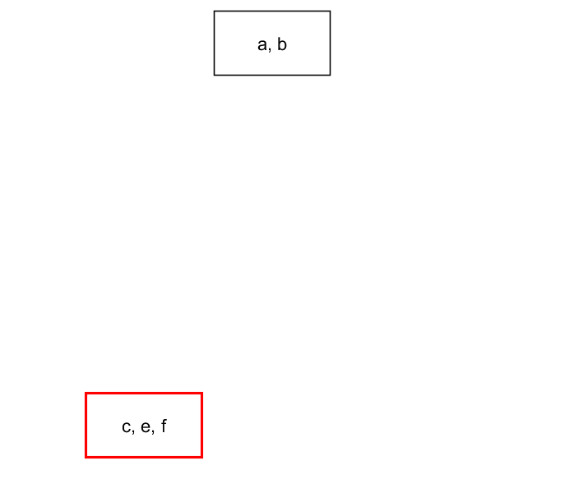

Slide 43
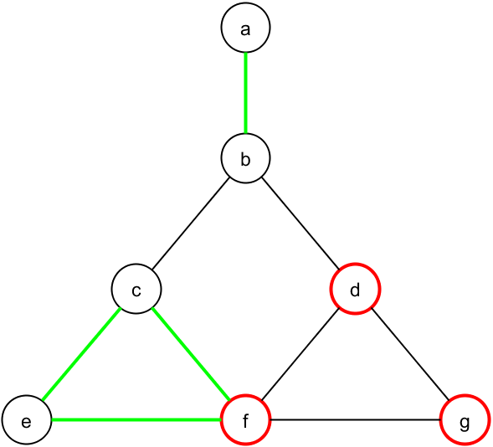

Slide 44
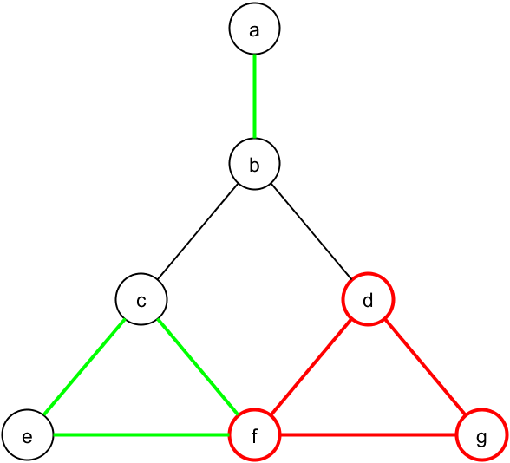
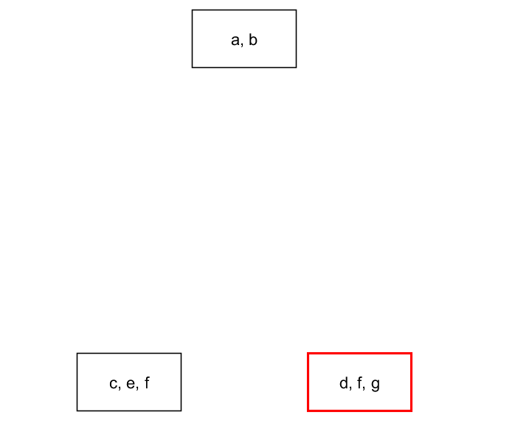

Slide 45
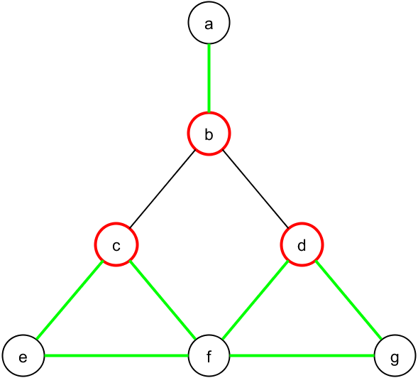

Slide 46
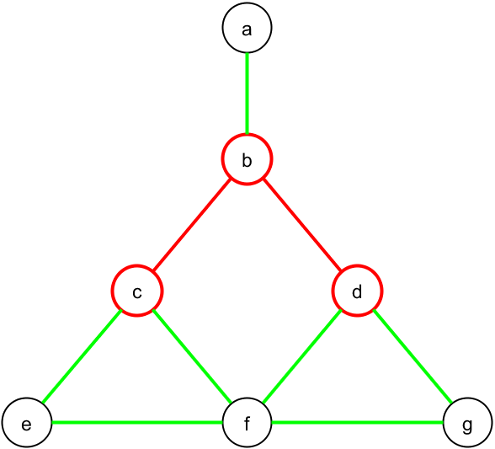
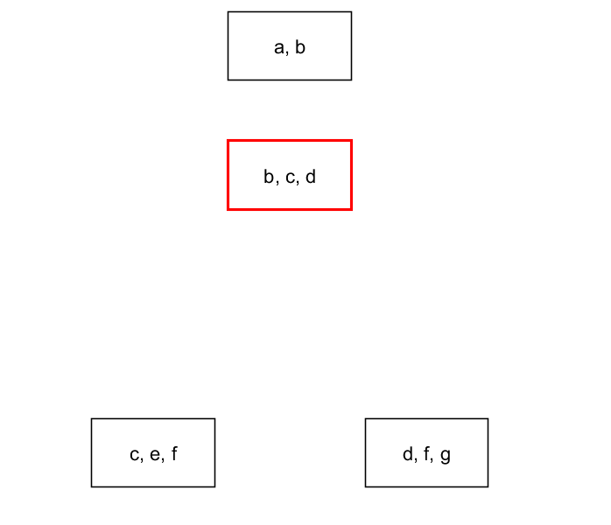

Slide 47
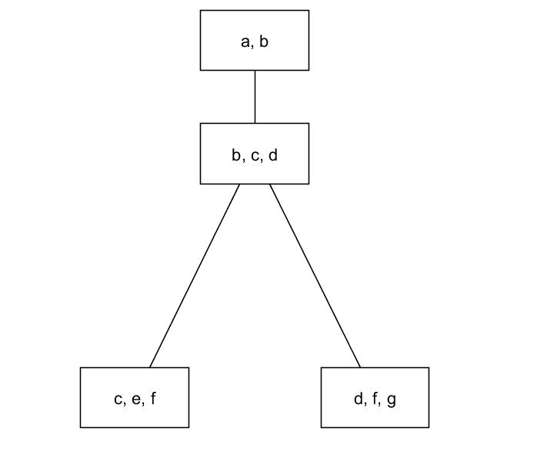

Slide 49
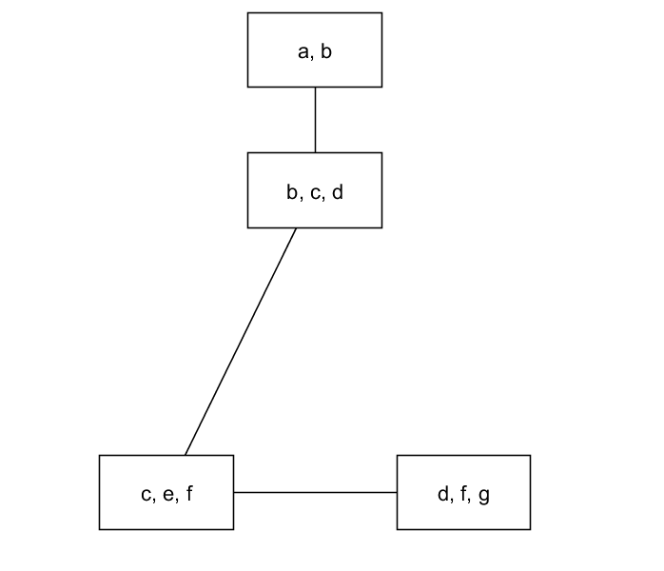

Slide 51
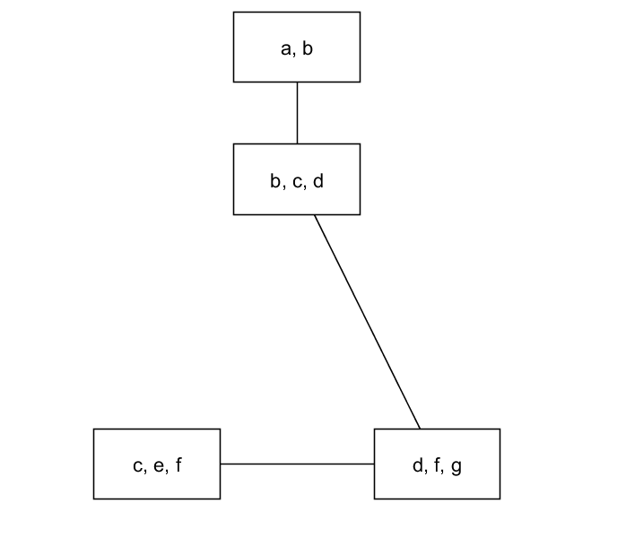

Slide 53
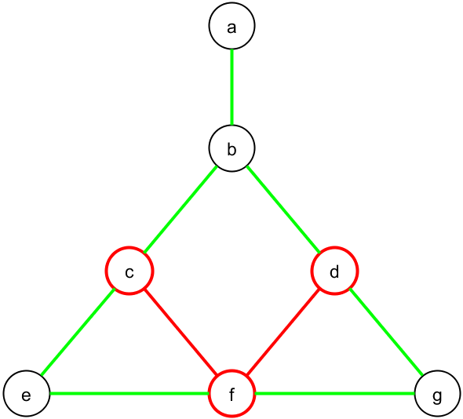
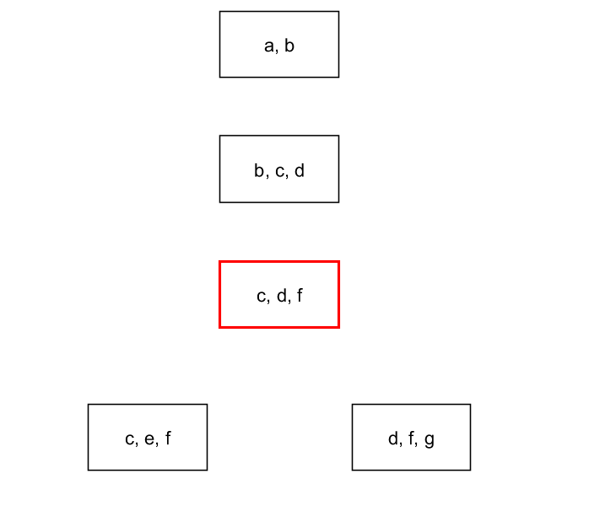

Slide 55
treewidth = 2

Slide 57
Lemma

Slide 66
treewidth = 2

Slide 67
treewidth = 2
Lemma
Die treewidth eines Graphen zu bestimmen ist auf allgemeinen Graphen ein NP-vollständig.

Slide 68
Bounded treewidth Graphs
Definition
Graphen mit bounded treewidth
Bäume / Wälder (treewidth 1)
Vollständige Graphen (treewidth n – 1)
Kreise (treewidth 2)
Außerplanare Graphen (treewidth 2)
Series-parallel graphs (treewidth 2)

Slide 69
Bäume / Wälder

Slide 70
Bäume / Wälder

Slide 71
Bäume / Wälder

Slide 72
Bäume / Wälder

Slide 73
Bäume / Wälder

Slide 74
Bäume / Wälder

Slide 75
Bäume / Wälder

Slide 76
Bäume / Wälder

Slide 77
Bäume / Wälder

Slide 78
Bäume / Wälder

Slide 79
Vollständige Graphen

Slide 80
Vollständige Graphen

Slide 81
Vollständige Graphen

Slide 82
Vollständige Graphen

Slide 83
Vollständige Graphen

Slide 84
Vollständige Graphen

Slide 85
Vollständige Graphen

Slide 86
Kreise

Slide 87
Kreise

Slide 88
Kreise

Slide 89
Kreise

Slide 90
Kreise

Slide 91
Außerplanare Graphen
Definition

Slide 92
Außerplanare Graphen
Definition

Slide 93
Series-parallel graphs
Definition
1)
2)
3)

Slide 94
Series-parallel graphs
1)
2)
3)

Slide 95
Series-parallel graphs
Ersetze die Kante (c,e) durch einen neuen Knoten f

Slide 96
Series-parallel graphs

Slide 97
Series-parallel graphs
Im Folgenden wird gezeigt, dass dieser (außerplanare) Graph series-parallel ist und eine tree decomposition mit treewidth 2 erstellt.

Slide 98
Series-parallel graphs

Slide 99
Series-parallel graphs

Slide 100
Series-parallel graphs

Slide 101
Series-parallel graphs

Slide 102
Series-parallel graphs

Slide 103
Series-parallel graphs

Slide 104
Series-parallel graphs

Slide 105
Series-parallel graphs

Slide 106
Series-parallel graphs

Slide 107
Series-parallel graphs

Slide 108
Series-parallel graphs

Slide 109
Series-parallel graphs

Slide 110
Series-parallel graphs

Slide 111
Series-parallel graphs

Slide 112
Series-parallel graphs

Slide 113
Planare Graphen

Slide 114
Independent set mithilfe der treewidth
Definition

Slide 115
Independent set mithilfe der treewidth
Definition
Lemma

Slide 116
Independent set mithilfe der treewidth
Definition
Lemma
Definition

Slide 121
1
2
3

Slide 122
1
2
3

Slide 123
1
2
3

Slide 124
1
2
3

Slide 125
1
2
3

Slide 126
1
2
3

Slide 127
1
2
3

Slide 128
Vielen Dank für Ihre Aufmerksamkeit!

